Slide 1
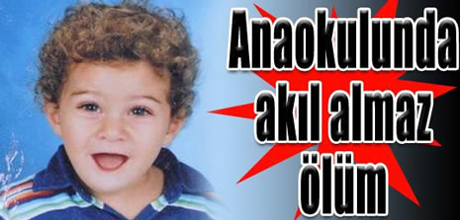
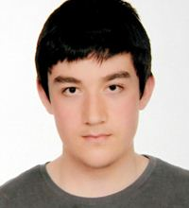
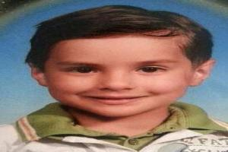
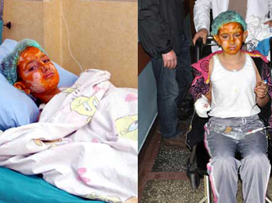
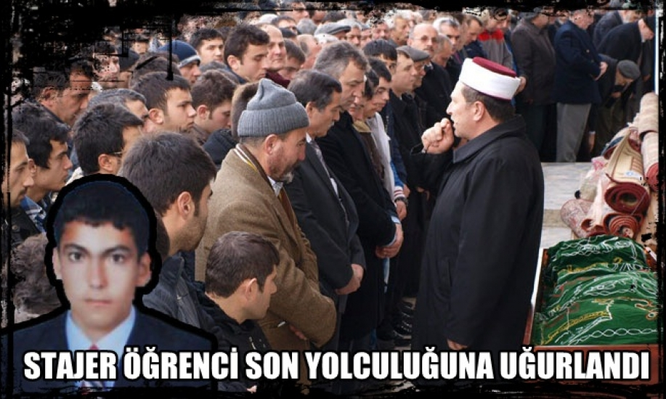
OKUL ORTAMLARINDA YAŞANAN KAZALAR

Slide 2
MEB okul kazalarına karşı yöneticileri uyardı
Milli Eğitim Bakanlığı Mardin'de bir öğrencinin üzerine dolap devrilmesi sonucu ölmesinin ardından okullarda alınan güvenlik önlemlerinin arttırılmasını istedi.
MEB’lığı geçtiğimiz Eylül ayında Mardin'in Kızıltepe ilçesinde Cumhuriyet İlköğretim Okulu 2. sınıf öğrencisi Reşat Kino'nun üzerine dolap devrilmesi sonucu ölmesinin ardından okullarda gerekli güvenlik önlemleri alınması konusunda çalışma başlattı. Bakanlık, acil koduyla 81 il milli eğitim müdürlüğüne tüm il, ilçe ve köy okullarında alınması gereken kuralları içeren bir yazı gönderdi.
04.10.2013
Sabah Gazetesi

Slide 3
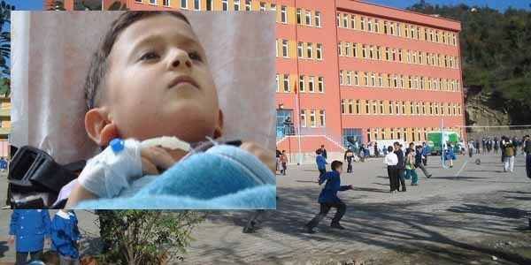
Ordu’nun Fatsa ilçesindeki Bolaman İlkokulu 2. sınıf öğrencisi Mertcan Karalar (7), sınıfındaki dolaptan kitap almak istedi. Bu sırada devrilen dolap, küçük çocuğun üzerine düştü.
Yaralanan Mertcan Karalar, okul idarecileri tarafından Bolaman Aile Sağlık Merkezine götürüldü. Buradaki müdahalenin ardından küçük Mertcan, Fatsa Devlet Hastanesine sevk edildi.
Tedavisi süren Karalar'ın durumunun iyi olduğu, olaya ilişkin inceleme başlatılacağı öğrenildi.

Slide 4
Kalorifer peteği düşmesi
Bursanın İnegöl ilçesinde, ana sınıfında üzerine kalorifer peteği düşen öğrenci yaralandı. İshakpaşa İlkokulu bünyesinde bulunan ana sınıfında meydana gelen olayda, üzerine kalorifer peteği düşen 5 yaşındaki A.İ. yaralandı.

Slide 5
Efe BOZ Ana Sınıfı Öğrencisiydi
Ana sınıfı öğrencisi lavabo kurbanı oldu. İstanbul Maltepe'de bir ana sınıfı öğrencisi, düşerek kırılan lavabonun boğazını kesmesi sonucu öldü.
İstanbul Milli Eğitim Müdürlüğü, Maltepe'de ana okulu öğrencisinin ölümüyle ilgili inceleme ve soruşturma başlattı.
12.05.2010
CNN Türk

Slide 6
ŞÜKRÜ SALİH Daha 7 yaşında ve I. Sınıf öğrencisiydi.
Ankara'nın Etimesgut ilçesinde, bir okulun yaklaşık 300 kilo ağırlığındaki raylı demir kapı üzerine düşen 7 yaşındaki Şükrü Salih Sağlam, hastanede hayat mücadelesi veriyor. Üzerine kapı düştükten sonra başını yere çarpan çocuğun tedavi gördüğü Turgut Özal Tıp Fakültesi Hastanesi'nde beyin ölümü gerçekleşti. Okuduğu İstiklal İlkokulu'nun kapısı altında kalan çocuğun ailesi ise ümidini kesmeyerek, herkesten dua bekliyor.
19.03.2013
Cihan Haber

Slide 7
OKULDA İSPİRTO ALEV ALDI
Tunceli'de bir ortaokulda laboratuvarda yapılan deney sırasında ispirtonun alev alması sonucu bir öğretmen ve iki öğrenci yaralandı. Tunceli Hürriyet Ortaokulu'nda Fen ve Teknoloji Öğretmeni Cihan Sevim ile 5. sınıf öğrencileri, bilim uygulamaları dersinde laboratuvarda deney yaparken, beherde bulunan ispirto alev aldı. Öğretmen Sevim ile öğrenciler Olida Kasun ve Rozelin Pamukçu'nun yüzünde ve vücudunda yanık oluştu. Polis ekiplerince inceleme yapıldı.
mynet haber
14 Şubat 2013

Slide 8
Bağcılar'da okul bahçesinde oynayan çocuklardan birisinin üzerine demir kapı devrildi. Yaralanan çocuk hastanede tedavi altına alındı
Bağcılar Fevzi Çakmak Mahallesi'nde bulunan Nene Hatun İlköğretim Okulu 3. Sınıf öğrencisi Yasin Fail arkadaşlarıyla beraber okul bahçesinde oynamaya başladı. Çocukların bahçede oynadığı sırada okula araç girişlerinin de yapıldığı bölümdeki sürgülü demir kapı 8 yaşındaki Yasin'in üzerine devrildi.
Yaralanan çocuğun dedesi Behran Fail olay sırasında okulda olmadığını belirterek "Ben burada değildim. Haber aldım geldim. Demir yerde duruyordu. Çocuğu hastaneye kaldırmışlar. Çocuk oynarken olmuş. Çocuk kapıyı sallamış diyorlar. Çocukların her salladığı demir düşerse, burada can güvenliği var mı acaba" diye konuştu.

Slide 9
Bafra Endüstri Meslek Lisesi Öğrencisi Toprağa Verildi
Bafra Endüstri Meslek Lisesi Metal Teknolojisi alanı 12. Sınıf öğrencisi Osman Tural (19) geçirdiği iş kazası sonucu hayatını kaybetti.
19 Mayıs ilçesinde Bafra Endüstri Meslek Lisesi 12. sınıf öğrencisi 17 yaşındaki Osman, staj yaptığı bakım atölyesinde üzerine konteyner düşmesi üzerine hayatını kaybetti. Olayda ihmal olup olmadığı soruşturuluyor.
Bafra Net Haber
19 Ocak 2013

Slide 10
OKLULDA FECİ ÖLÜM Samsun'da bir lise öğrencisi elektrik akımına kapılarak hayatını kaybetti.
Olay, İlkadım ilçesi İstasyon Mahallesi'nde bulunan Samsun Merkez Teknik Lise ve Endüstri Meslek Lisesi'nde dün meydana geldi. Edinilen bilgiye göre, Elektrik-Elektronik Teknolojileri Bölümü 12. sınıf öğrencisi Taha Temel (17), derste priz değiştirirken elektrik akımına kapıldı. Ambulansla Gazi Devlet Hastanesi'ne kaldırılan Taha Temel, hayatını kaybetti. Sabah Gazetesi
30.12.2011

Slide 11
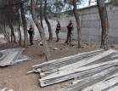
Okul inşaatında bir işçi öldü
Gaziantep‘in İslahiye ilçesi Boğaziçi Mahallesi'ndeki Boğaziçi Atatürk Çok Programlı Lisesi'nde istinat duvarında demir bükme işi yapan 33 yaşındaki İsmail Sağlam, dengesini kaybederek yaklaşık 5 metre yükseklikten düştü.
Olay yerine gelen 112 Acil Servis ekiplerinin müdahale ettiği Sağlam'ın hayatını kaybettiği belirlendi.
18 Eylül 2014

Slide 12
OKULLARDA CİVA KAZALARI
Son aylarda onlarca öğrencinin zehirlendiği, okullardaki civa kazaları konusu TBMM’ye taşındı.
Nisan 2005’te, Uşak/Ulubey’e bağlı Afgan Beldesi’nde, Afgan İlköğretim Okulu öğrencisi Gamze Aslan cıvayı evine götürünce, kardeşi Sevim ile annesi öldü.
5.03.2012
Milliyet Gazetesi

Slide 13
OKULLARDA CİVA KAZALARI
24 Şubat’ta, Kilis Musabeyli İlçesi 75. Yıl İlköğretim Okulu’nda cıva düştü, 110 öğrenci zehirlendi.
15.03.2012
Milliyet Gazetesi

Slide 14
OKULLARDA CİVA KAZALARI
28 Şubat’ta da Kahramanmaraş’ın Elbistan ilçesine bağlı Karahasanuşağı Köyü İlköğretim Okulu’nda laboratuvarda buldukları cıva ile oynayan 14’ü öğrenci 16 kişi vücutlarının kızarması üzerine hastaneye kaldırıldı.
15.03.2012
Milliyet Gazetesi

Slide 15
OKULLARDA CİVA KAZALARI
Osmaniye’de 28 öğrenci cıvadan zehirlendi.
Cihanbeyli’de yere döktükleri cıvadan zehirlenen 30 öğrenci, öğretmen ve hizmetli zehirlendi.

Slide 16
Okul tuvaletinde kene paniği
Malatya'nın Battalgazi ilçesindeki bir ilköğretim okulunun tuvaletinde 20'den fazla kene bulundu.
Dün gece de öğrencilerin kullandığı tuvaletlerde çok sayıda kene bulduklarını anlatan işçiler, durumu anlattıkları öğretmenlerin, keneleri alarak sağlık ocağına götürdüklerini bildirdi.
Öte yandan, İlçe Milli Eğitim Müdürlüğü yetkilileri de okulda incelemelerde bulundu.
Sağlık İl Müdürü Hacı Bayram Zengin ise sağlık ocağına bırakılan kenelerin Elazığ Fırat Üniversitesi Veteriner Fakültesine gönderilerek, bakteri taşıyıp taşımadıklarına bakılacağını bildirdi.

Slide 17
Çalışma ortamlarımızın güvenliği, öğrencilerimizin de güvenliğidir!..........

Slide 18
OKULLARIMIZDA GÜVENSİZ ORTAMLAR
Atölyeler
Laboratuvarlar
Koridorlar
Isınma amaçlı yakıt birimlerimiz
Elektrik tesisatlarımız
Yemekhanelerimiz
Kantinler
Temizlik kimyasalları
Yangın merdivenlerinin olmaması
Tuvaletler

